Slide 1
Il mercato del factoring e l’attività associativa
Assemblea Ordinaria del 22 giugno 2021
33° Esercizio
Intervento del Presidente Fausto Galmarini

Slide 2
Agenda
Le condizioni di contesto
Il mercato del factoring internazionale e domestico
L’attività associativa

Slide 3
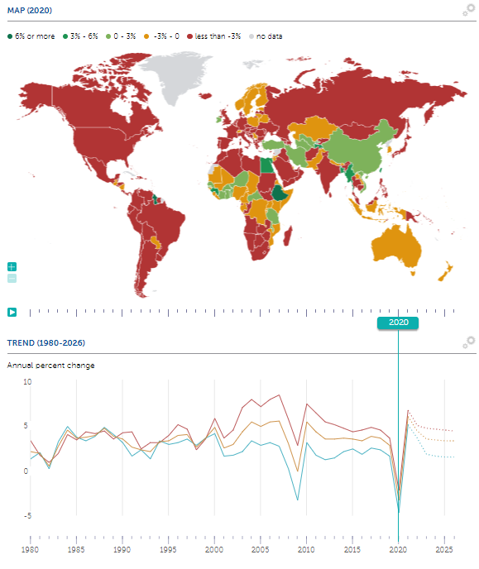
La pandemia ha causato la più forte recessione dalla seconda guerra mondiale
Nel 2020 l’economia mondiale ha registrato una contrazione del 3,3%
Le previsioni stimano una ripresa:
+ 6% nel 2021, +4,4% nel 2022, +3,5% nel 2023
Source: International Monetary Fund - World Economic Outlook

Slide 4
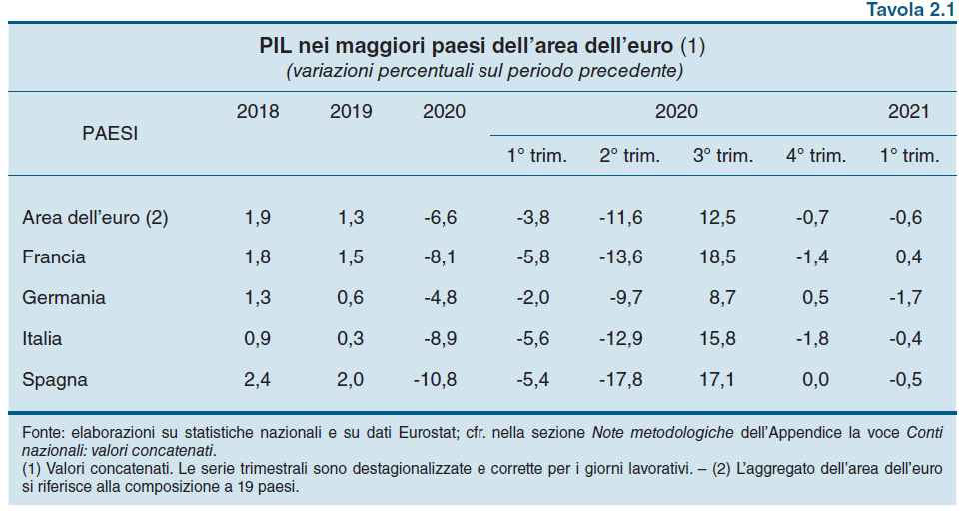
La contrazione dell’Area Euro, superiore alla media mondiale, ha colpito tutte le principali economie attestandosi al -6,6%. Spagna, Italia e Francia sono i paesi con la maggiore riduzione del PIL
Source: Banca d’Italia, Relazione Annuale

Slide 5
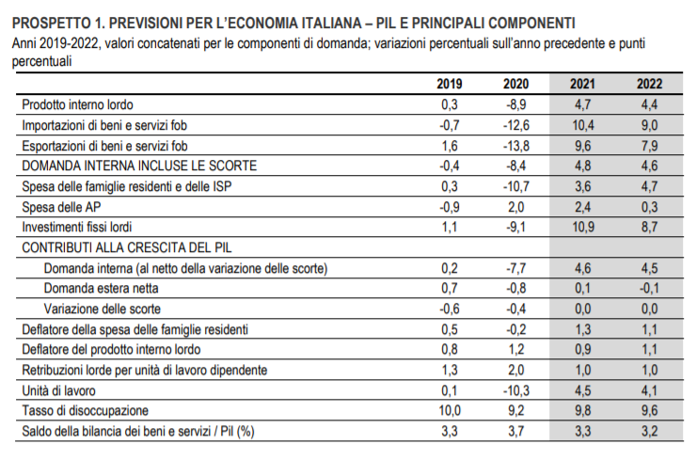
L’Italia, con elementi di complessità ed incertezza, ha subito una flessione del PIL dell’8,9%, ben oltre la media UE
Segnali incoraggianti arrivano dall’andamento degli indicatori congiunturali nei mesi più recenti del 2021: si prevede una sostenuta crescita del Pil sia nel 2021 (+4,7%) sia nel 2022 (+4,4%)
Source: ISTAT

Slide 6
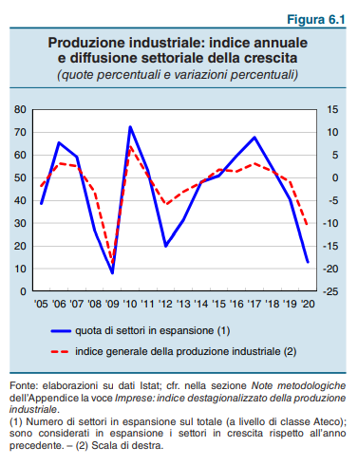
La produzione industriale italiana ha registrato una contrazione marcata: -10,9%
La contrazione dell’attività ha riguardato tutto il sistema produttivo (solo il 13% dei settori ha registrato un’espansione)
La flessione è stata minore nei comparti della trasformazione di beni alimentari e della produzione farmaceutica, esclusi dalle restrizioni all’attività
Le maggiori diminuzioni si sono avute nel settore tessile e nel petrolchimico (che ha risentito del forte calo della domanda connesso con le restrizioni alla mobilità)
Source: Relazione Annuale Banca d’Italia

Slide 7
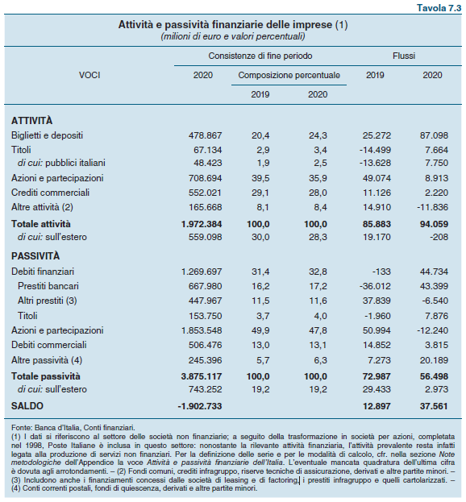
Nel 2020 l’assetto finanziario delle imprese ha registrato un saldo finanziario di oltre 37 mld €, il valore più elevato dal 1995, anno in cui Banca d’Italia ha iniziato la rilevazione.
È aumentato l’indebitamento delle imprese, interrompendo il trend negativo che proseguiva dal 2011. I debiti finanziari sono saliti al 76,9% del PIL.
I crediti commerciali rappresentano il 28% del totale delle attività finanziarie delle imprese italiane, con 552 mld €.
Fonte: Relazione Annuale Banca d’Italia

Slide 8
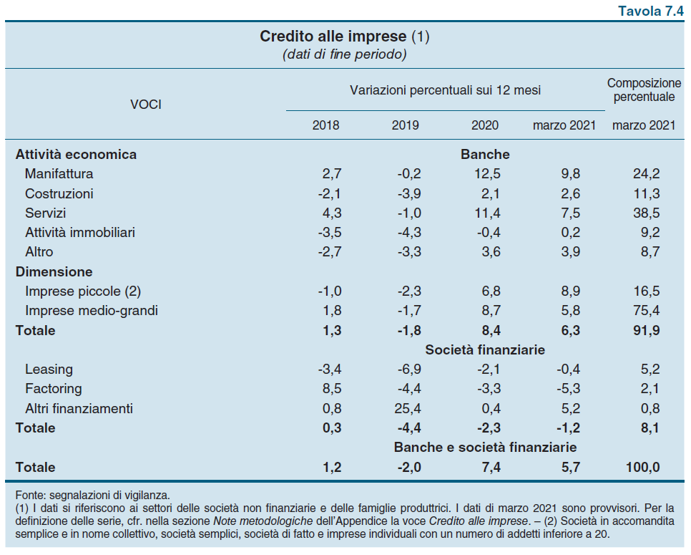
I prestiti concessi da banche e società finanziarie alle imprese sono aumentati del 7,4% grazie alle misure di sostegno alla liquidità introdotte con i diversi decreti emanati dal Governo nel corso dell’anno
(introduzione della moratoria di legge; programmi di garanzie pubbliche sui prestiti)
Fonte: Relazione Annuale Banca d’Italia

Slide 9
Le misure di sostegno finanziario alle imprese e di accesso al credito hanno, peraltro, interessato marginalmente il factoring e con tempistiche più lente rispetto al credito bancario
Decreto Cura Italia (DL 17 marzo 2020, n. 18 convertito in Legge 24 aprile 2020 n. 27) | prevede una moratoria dei prestiti a micro e PMI (art. 56)… … ma non si applica ai debitori ceduti nelle operazioni di factoring (eccezion fatta per i debitori contrattualizzati), che restano pertanto esposti per le relative obbligazioni «commerciali» nei confronti di banche e intermediari, e non pensa alle imprese di maggiori dimensioni
Decreto Liquidità (DL 8 aprile 2020, n. 23 convertito in Legge 5 giugno 2020 n. 40) | estende la garanzia SACE prevista dal comma 1 alle cessioni di crediti pro solvendo effettuate dal cedente (art. 1 comma 1 bis)… … ma non si applica alle cessioni pro soluto … e non aiuta le imprese debitrici cedute … non si applica ai cessionari captive
Decreto Rilancio (DL 19 maggio 2020, n. 34 convertito in Legge 17 luglio 2020, n. 77) | estende la garanzia SACE in favore delle assicurazioni sui crediti commerciali (art.35) … l’art. 117 inerente pagamenti dei debiti degli enti sanitari introduce al comma 4 il blocco o la sospensione delle azioni esecutive e l’impignorabilità delle rimesse finanziarie trasferite dalle regioni agli enti del proprio Servizio sanitario regionale. Inoltre introduce vincoli alle cessioni di crediti, certi, liquidi ed esigibili, vantati nei confronti degli enti SSN attraverso l’espressa accettazione da parte dell’ente debitore, entro 45 giorni dalla notifica (decorsi inutilmente i quali la cessione si intende rifiutata).
Solo con la legge di bilancio 2021 è stato esteso il perimetro di Garanzia Italia anche alle operazioni di cessione Pro Soluto

Slide 10
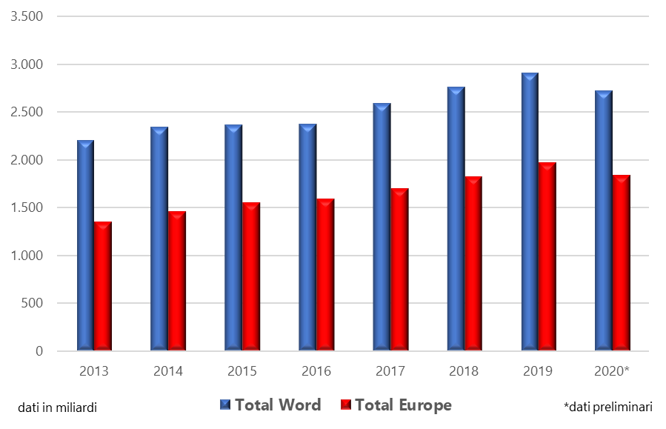
In questo scenario, anche il mercato del factoring ha registrato il primo decremento dopo 10 anni di crescita ininterrotta
2020 WORLD FACTORING VOLUMES
-6,6%
a livello mondiale, con un turnover cumulativo annuo di 2.724 mld €
-6,8%
a livello europeo, per un volume di 1.842 mld €
Fonte: Dati preliminari FCI

Slide 11
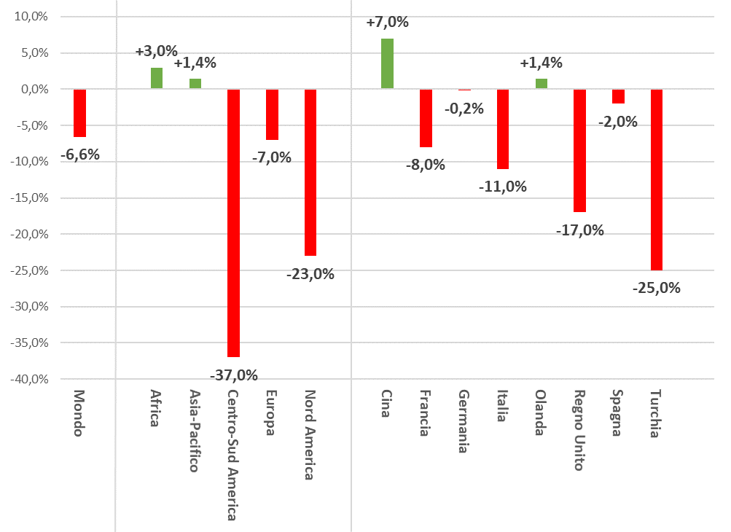
Quasi tutti i paesi europei registrano flessioni mentre il mercato cinese segna un incremento del 7%
Andamento turnover 2020 - principali mercati e aree geografiche
La Francia, pur confermandosi in testa alla classifica europea, perde 8 punti percentuali
La Germania si mantiene sostanzialmente stabile (-0,2%)
Il Regno Unito e la Turchia registrano perdite più consistenti, rispettivamente del 17% e del 25%
Anche l’Italia registra una marcata riduzione, in linea con l’andamento della produzione industriale, ma la quota di mercato resta immutata sia a livello mondiale sia a quello europeo (rispettivamente 8,4% e 12,4%)
Fonte: Dati FCI

Slide 12
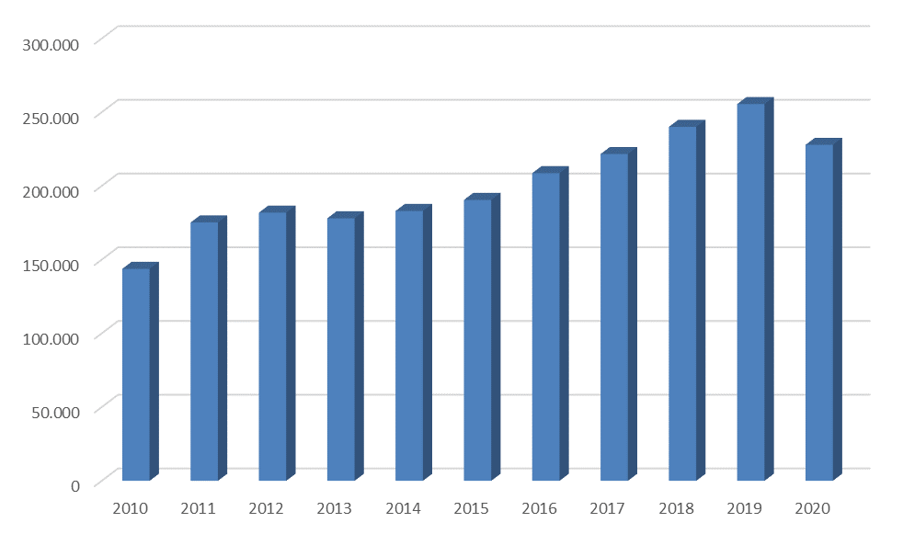
La contrazione del mercato italiano del factoring nel 2020 è stata del 10,83%
Il turn over complessivo è pari a 228 mld € di cui il 79% pro soluto, con una riduzione del 10.83% a/a in linea con il rallentamento del fatturato delle imprese
Le operazioni riconducibili alla Supply Chain Finance, pari circa 10% del totale, hanno invece continuato a registrare tassi di sviluppo positivi
L’outstanding (crediti commerciali acquistati in essere alla fine del 2020) è superiore a 62 mld €, con un calo del 6%
Gli anticipi ed i corrispettivi a fine 2020 sono pari a 50,3 mld €, con un calo del 7,6%
Mercato italiano del factoring: turnover cumulativo
Fonte: Assifact. Statistiche al 31 dicembre 2020 - Dati Turnover in mln €

Slide 13
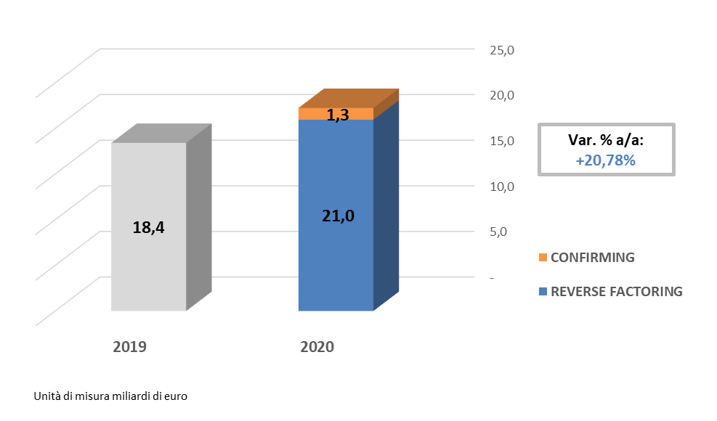
Durante la crisi pandemica la Supply Chain Finance non si ferma: il turn over si porta a 22,3 miliardi € circa, con una crescita del 20,78%
Gli accordi di reverse factoring stipulati dai buyer con le società di factoring restano la soluzione maggiormente consolidata per ottimizzare, gestire e supportare il capitale circolante a monte della propria filiera, e i volumi a fine 2020 si attestano a circa 21 mld €
Tra le soluzioni in forte crescita in ambito SCF c’è il confirming. Nel 2020 sono stati emessi dalle imprese capo-filiera mandati di pagamento ai factor per un ammontare complessivo di circa 1,9 mld €, di cui 1,3 mld € oggetto di cessione ed anticipazione del credito da parte dei fornitori
Fonte: Assifact. Statistiche al 31 dicembre 2020

Slide 14
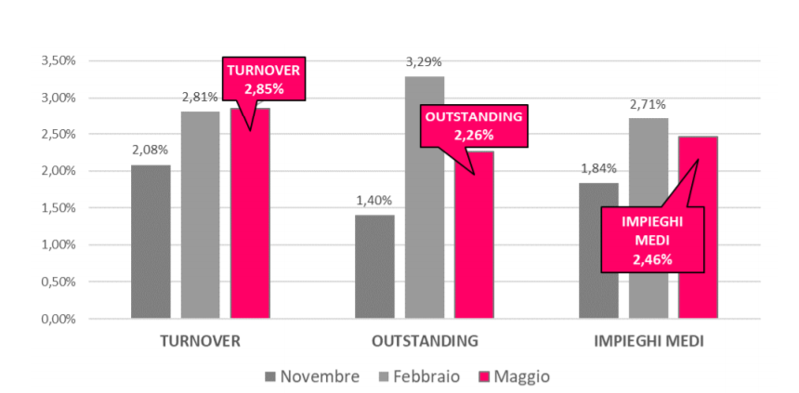
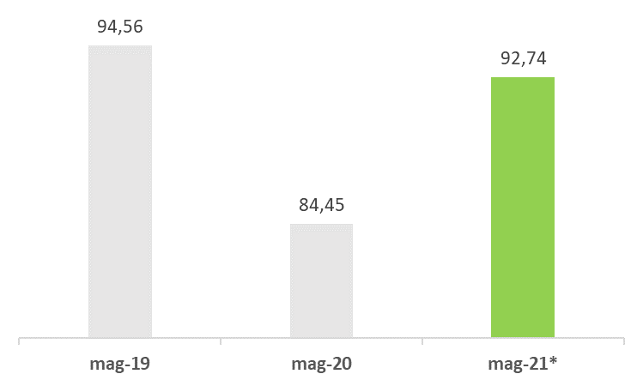
L’avvio del 2021 è ancora influenzato dal proseguimento della pandemia e delle relative misure di contenimento ma a partire dal mese di marzo si intravede una progressiva ripresa
A fine maggio* il turnover cresce del 9,82% rispetto allo stesso mese dell’anno 2020, con un dato cumulativo di 92,7 mld € (il turnover SCF cresce del 27,66%)
Attesa una ripresa del turnover cumulativo nel secondo trim. 2021 (stima prudenziale +3,83%)
Turnover
(flusso lordo dal 1 gennaio)
Risultati dell’indagine ForeFact
Dati di consenso sul trend Anno 2021
* Statistiche Assifact – Dati preliminari al 31 maggio 2021

Slide 15
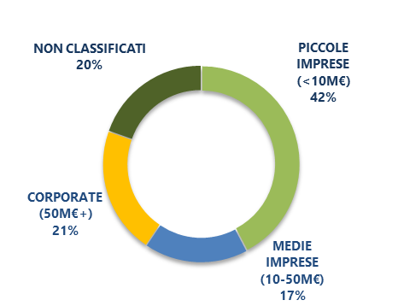
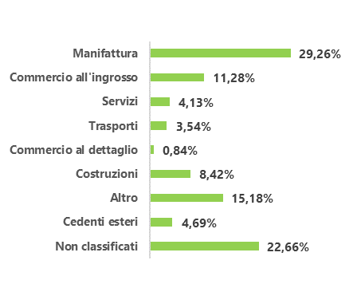
Dimensione
Quasi 33 mila le imprese che si rivolgono al factoring
Sono quasi 33 mila le imprese cedenti attive che hanno fatto ricorso al factoring per la gestione del proprio capitale circolante
60% PMI
29% riconducibile al settore manifatturiero
Settore Merceologico
Fonte: Elaborazione Statistiche Assifact
Le ripartizioni per dimensione e settore merceologico sono calcolate sul Numero dei cedenti attivi

Slide 16
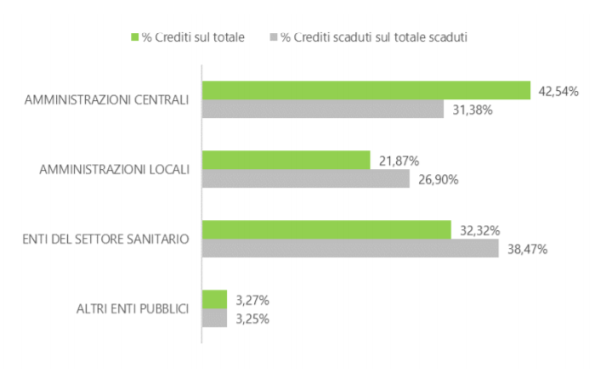
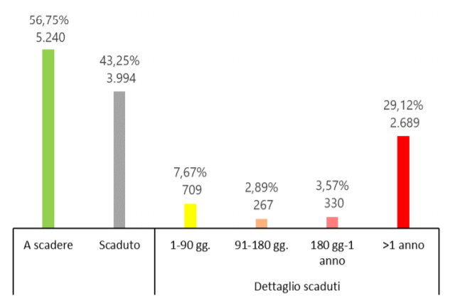
Ripartizione per tipologia di ente pubblico
Il settore pubblico continua a rappresentare uno dei principali debitori ceduti
Il 56,3% dei crediti in portafoglio al 31 dicembre 2020 è vantato verso imprese private. Il 17,2% è verso la PA. Resto del mondo pari al 19%.
Il settore pubblico rappresenta uno dei principali debitori ceduti:
27,8 mld € il turnover 2020 verso enti pubblici (12,2 % del dato complessivo)
9,2 mld € i crediti in essere al 31 dicembre 2020
42.54% è verso Amministrazioni Centrali
32,32% è verso Enti del Settore Sanitario
21,87% è verso Enti territoriali
43,25% del totale è scaduto di cui il 66% oltre l’anno
Ripartizione per scadenza
Fonte: Assifact. Statistiche al 31 dicembre 2020
(dati in milioni di euro e in %)

Slide 17
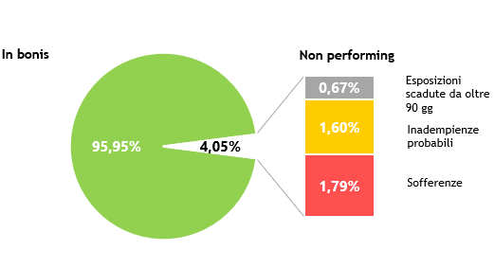
La qualità del credito rimane un fattore distintivo dell’attività di factoring
Qualità del credito
Le esposizioni deteriorate al 31 dicembre 2020 si riducono al 4,05% rispetto al totale delle esposizioni lorde, mantenendosi comunque su livelli più bassi del settore bancario (4,4%) favorito dalle misure straordinarie di sostegno alla liquidità
L’incidenza delle sofferenze, pari all’1,79% sul totale delle esposizioni per factoring, si colloca sui livelli minimi degli ultimi anni, in ulteriore calo rispetto all’anno precedente e su livelli ben più contenuti nel confronto con l’attività bancaria nel suo complesso che registra sofferenze pari al 2% dei crediti
Fonte: Assifact. Statistiche al 31 dicembre 2020

Slide 18
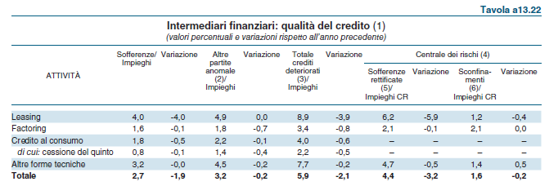
Anche il confronto con gli altri intermediari creditizi non bancari evidenzia una minore incidenza dei crediti deteriorati nel factoring
Fonte: Relazione Annuale Banca d’Italia

Slide 19
L’assetto finanziario delle imprese evidenzia ulteriore spazio di intervento per il factoring, strumento ideale per la gestione del capitale circolante e per cogliere e valorizzare i segnali di ripresa, affiancando le imprese nel processo di crescita, innovazione, digitalizzazione e transizione ecologica
È necessario però un contesto normativo che non penalizzi il settore, stante la sua bassa rischiosità, e faciliti la cessione dei crediti, dando così impulso all’azione di rilancio

Slide 20
L’azione dell’Associazione è proseguita senza interruzioni e con grande intensità nel 2020
monitoraggio dei principali cambiamenti normativi e di mercato;
formulazione di pareri, proposte ed emendamenti alle normative (si ricordano in particolare i pareri forniti sulla new dod e sul loan origination and monitoring);
analisi delle nuove norme e conseguenti impatti per il settore del factoring; stretta collaborazione con l’EUF nella quale Assifact gioca un ruolo importante negli aspetti di rischio prudenziale, intensificazione della collaborazione con le istituzioni protagoniste e/o coinvolte nei cambiamenti;
potenziamento e rinnovo dell’azione di comunicazione per una maggiore e più approfondita conoscenza del factoring,
supporto agli Associati, in particolare nella impegnativa attività di recepimento ed implementazione della nuova normativa.

Slide 21
L’attività delle Commissioni Tecniche procede con grande impegno e sempre maggiore complessità
COMMISSIONE AMMINISTRATIVA
Analisi Decreti Covid e proposte di emendamento
Normativa bilancio banche e intermediari
IFRS Reverse Factoring
Usura
Definizione EBA di default
Calendar provisioning per le esposizioni non performing
Esigibilità del credito commerciale
Piattaforme digitali e Fintech
Analisi Processi produttivi nelle società di factoring
Evoluzione segnalazioni di vigilanza e PUMA2
AnaCredit
Value proposition nel factoring
Nuove iniziative di comunicazione
Presidente: Carlo ZANNI
Coordinatore: Massimo CERIANI
COMMISSIONE CONTROLLI INTERNI
Presidente: Dario GRECO
Coordinatore: Marina CORSI
COMMISSIONE CREDITI E RISK MANAGEMENT
Presidente: Fausto GALMARINI
Coordinatore: Fabrizio PISCITELLI
COMMISSIONE LEGALE
Presidente: Massimiliano BELINGHERI
Coordinatore: Vittorio GIUSTINIANI
COMMISSIONE MARKETING E COMUNICAZIONE
Presidente: Alessandro RICCO
Coordinatore: Carlo SADAR
COMMISSIONE ORGANIZZAZIONE E RISORSE UMANE
Presidente: Simone DEL GUERRA
Coordinatore: Silvia MASSARO
COMMISSIONE SEGNALAZIONI DI VIGILANZA E CENTRALE RISCHI
Presidente: da designare
Coordinatore: Antonio RICCHETTI

Slide 22
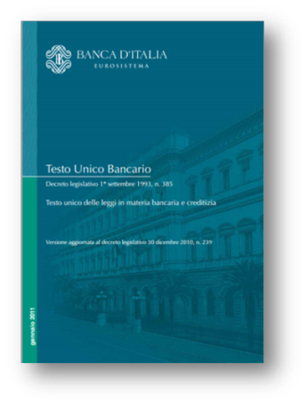
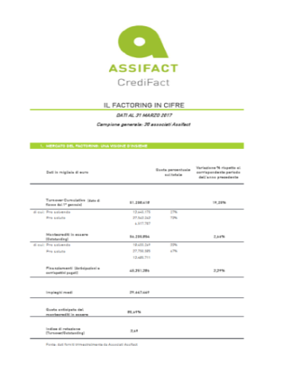
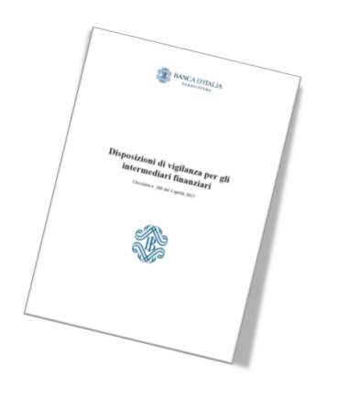
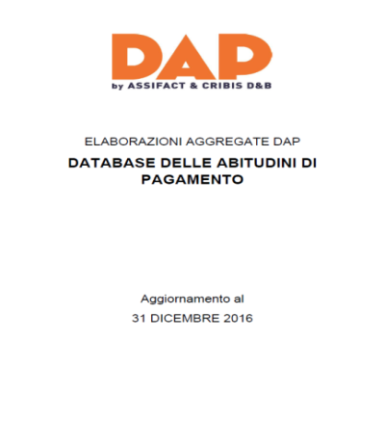
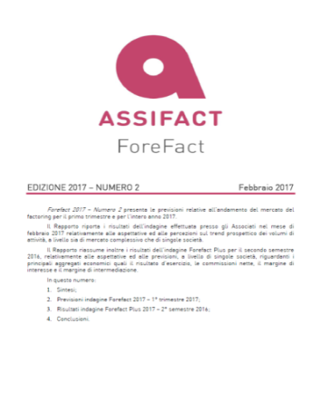
Produzione di materiali e aggiornamento costante
Report mensile e trimestrale dei principali dati del mercato del factoring
Analisi previsionale delle tendenze
Informazioni relative alle abitudini di pagamento dei debitori ceduti
Monitoraggio dei principali cambiamenti normativi e di mercato
Supporto per l’attività di recepimento ed implementazione delle nuove normative concernenti il factoring
Osservatorio della giurisprudenza in materia di factoring
Proposta formativa focalizzata

Slide 23
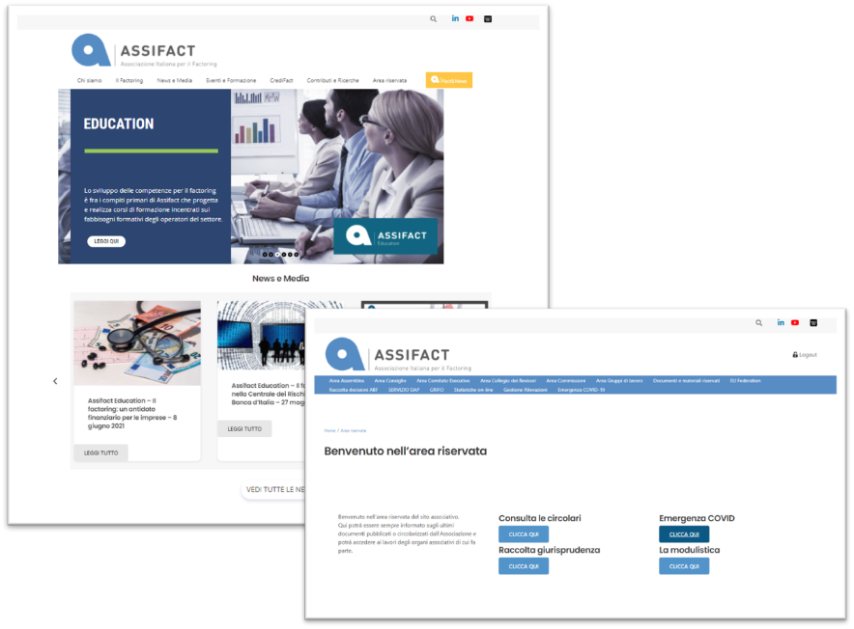
Rinnovo integrale del sito associativo e arricchimento dei contenuti
Restyling grafico ed evoluzione delle funzionalità tecniche e della gestione delle utenze sia dell’Area Pubblica che dell’Area Riservata

Slide 24
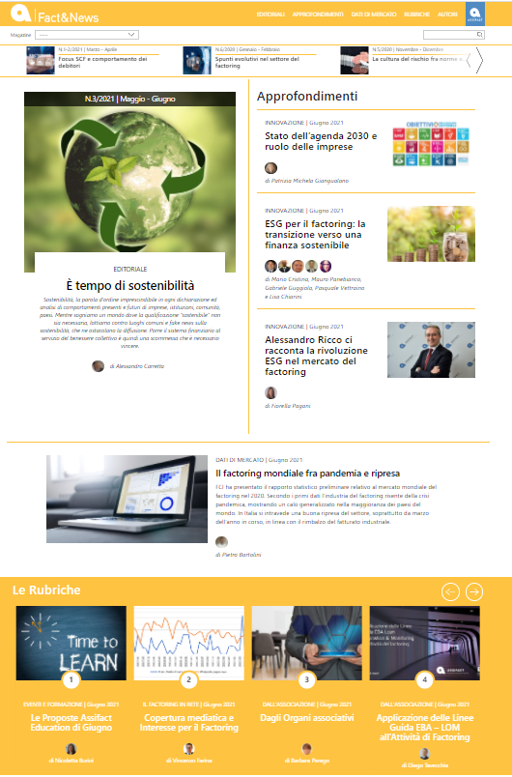
Fact&News, il nuovo magazine è on line!
Rinnovamento della storica newsletter associativa con trasformazione in un magazine online, strumento di comunicazione agile e di facile fruizione, agganciato al sito dell’Associazione, con cui comunicare all’esterno con periodicità bimestrale le informazioni e le notizie rilevanti relative al mondo del factoring ed alle attività associative. Arricchimento dei contenuti con argomenti aggiuntivi e di maggiore interesse generale.

Slide 25
L’Associazione rappresenta oggi 46 Associati: 33 Associati ordinari e corrispondenti e 13 Associati sostenitori

Slide 26
ASSOCIATI ORDINARI E CORRISPONDENTI

Slide 27
ASSOCIATI SOSTENITORI

Slide 28
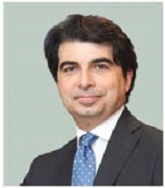
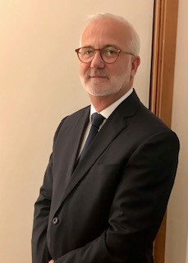
Il Consiglio, il Comitato Esecutivo e il Collegio dei Revisori di Assifact

Slide 29
Lo staff di Assifact

